Slide 1
Circuitos combinacionales aritméticos
(Parte II)
© Luis Entrena, Celia López,
Mario García, Enrique San Millán
Universidad Carlos III de Madrid

Slide 2
Contenidos
Circuitos sumadores y restadores
  Sumadores con propagación de acarreo serie
    Semisumador. Sumador total. Sumador de n bits con acarreo serie
  Sumadores con acarreo anticipado
  Sumador/Restador en complemento a 2
Circuitos de multiplicación
  Circuito multiplicador básico
Unidades Aritmético-Lógicas (ALUs)
  Concepto de ALU
© Luis Entrena, Celia López, Mario García, Enrique San Millán. Universidad Carlos III de Madrid, 2008

Slide 3
Circuitos sumadores y restadores
SUMA
A(n)
S(n)
B(n)
Carry_Out
Carry_In
RESTA
A(n)
R(n)
B(n)
Borrow_Out
Borrow_In
© Luis Entrena, Celia López, Mario García, Enrique San Millán. Universidad Carlos III de Madrid, 2008

Slide 4
Sumador con propagación de acarreo serie.
Suma decimal y binaria
  86d → 1010110b
  25d → 0011001b
  111d → 11011111b
Operandos: n bits
Resultado: n+1 bits
1
1
B_{n}
A_{n}
B_{n-1}
A_{n-1}
B₁
A₁
B₀
A₀
bit
n
bit
n-1
…
bit
1
bit
0
C_{n}
C_{n-1}
C₁
C₀
S_{n}
S_{n-1}
S₁
S₀
© Luis Entrena, Celia López, Mario García, Enrique San Millán. Universidad Carlos III de Madrid, 2008

Slide 5
Sumador con propagación de acarreo serie.
Semisumador
A B S Carry
0
0
1
1
0
1
0
1
0
1
1
0
0
0
0
1
Half-Adder
(SS)
A
Carry
B
S
A
Carry
B
S
© Luis Entrena, Celia López, Mario García, Enrique San Millán. Universidad Carlos III de Madrid, 2008

Slide 6
Sumador con propagación de acarreo serie.
Sumador completo
A B C_in S C_out
A
Full-Adder
(SC)
0
0
0
0
1
1
1
1
0
0
1
1
0
0
1
1
0
1
0
1
0
1
0
1
0
1
1
0
1
0
0
1
0
0
0
1
0
1
1
1
C_out
B
S
C_in
A
SS
C_out
B
SS
C_in
S
© Luis Entrena, Celia López, Mario García, Enrique San Millán. Universidad Carlos III de Madrid, 2008

Slide 7
Sumador con propagación de acarreo serie.
Sumador completo
A B C_in S C_out
A
Full-Adder
(SC)
0
0
0
0
1
1
1
1
0
0
1
1
0
0
1
1
0
1
0
1
0
1
0
1
0
1
1
0
1
0
0
1
0
0
0
1
0
1
1
1
C_out
B
S
C_in
S
0
1
0
1
C_{out}
1
0
1
0
0
0
1
0
0
1
1
1
© Luis Entrena, Celia López, Mario García, Enrique San Millán. Universidad Carlos III de Madrid, 2008

Slide 8
Sumador con propagación de acarreo serie.
Sumador completo
A B C_in S C_out
A
Full-Adder
(SC)
0
0
0
0
1
1
1
1
0
0
1
1
0
0
1
1
0
1
0
1
0
1
0
1
0
1
1
0
1
0
0
1
0
0
0
1
0
1
1
1
C_out
B
S
C_in
BC_{in}
AC_{in}
Carry
AB
A
B
S
C_in
© Luis Entrena, Celia López, Mario García, Enrique San Millán. Universidad Carlos III de Madrid, 2008

Slide 9
Sumador con propagación de acarreo serie.
Sumador de varios bits
B(0)
A(0)
SS
bit 0
B(1)
A(1)
C_in(1)
SC
bit 1
C_out(0)
S(0)
B(2)
A(2)
C_in(2)
SC
bit 2
C_out(1)
S(1)
B(3)
A(3)
C_in(3)
SC
bit 3
C_out(2)
S(2)
Retraso = f(#bits)
☹
C_out(3)
S(3)
© Luis Entrena, Celia López, Mario García, Enrique San Millán. Universidad Carlos III de Madrid, 2008

Slide 10
Sumador con propagación de acarreo serie.
Sumador de varios bits
B(3)
A(3)
B(2)
A(2)
B(1)
A(1)
B(0)
A(0)
C_out
C_in
S(3)
S(2)
S(1)
S(0)
© Luis Entrena, Celia López, Mario García, Enrique San Millán. Universidad Carlos III de Madrid, 2008

Slide 11
Sumador con acarreo anticipado.
B3 A3 B2 A2 B1 A1 B0 A0
C_out
SC
S3
SC
S2
SC
S1
Carry
look-ahead
SC
S0
© Luis Entrena, Celia López, Mario García, Enrique San Millán. Universidad Carlos III de Madrid, 2008

Slide 12
Sumador con acarreo anticipado.
B(3)
A(3)
B(2)
A(2)
B(1)
A(1)
B(0)
A(0)
Lógica de
acarreo
C_in
C_out
Lógica de
suma
S(2)
S(1)
S(0)
S(3)
© Luis Entrena, Celia López, Mario García, Enrique San Millán. Universidad Carlos III de Madrid, 2008

Slide 13
Sumador/restador en CA2.
Complemento a 2
  Números positivos
  Números negativos
“01010”
+10d
“10110”
-10d
A
+
CA2(A)
‘1’
© Luis Entrena, Celia López, Mario García, Enrique San Millán. Universidad Carlos III de Madrid, 2008

Slide 14
Sumador/restador en CA2.
A – B = A + (-B)
A
B
+
Res
1
0
CA2
S/R
© Luis Entrena, Celia López, Mario García, Enrique San Millán. Universidad Carlos III de Madrid, 2008

Slide 15
Sumador/restador en CA2.
SR
B(0)
C_in
Sumador
4 bits
B(1)
B
S(0)
A(0)
S(1)
B(2)
S(2)
A(1)
A
S
S(3)
A(2)
B(3)
A(3)
C_out
B(4)
Sumador
4 bits
Detector
de
desbordamiento
C_in
B(5)
B
OV
S(4)
B(6)
A(4)
A
S(5)
A(5)
S
S(6)
B(7)
A(6)
C_out
S(7)
A(7)
© Luis Entrena, Celia López, Mario García, Enrique San Millán. Universidad Carlos III de Madrid, 2008

Slide 16
Sumador/restador en CA2.
Ejercicio
Detector
de
desbordamiento
A(7)
B’(7)
OV
S(7)
© Luis Entrena, Celia López, Mario García, Enrique San Millán. Universidad Carlos III de Madrid, 2008

Slide 17
Unidad Aritmético-Lógica
CarryIn
A
Res
Overflow
A>B
A<B
A=B
CarryOut
B
Sel_Op
© Luis Entrena, Celia López, Mario García, Enrique San Millán. Universidad Carlos III de Madrid, 2008

Slide 18
Unidad Aritmético-Lógica
Combinacional
Bloque para la realización de operaciones aritmético-lógicas:
  Suma
    A + B
  Resta
    A - B
  Complemento a 2
    - B
  Comparación
    A > B
    A < B
    A = B
  Desplazamiento a la izquierda
    SHL(A) ←
  Desplazamiento a la derecha
    SHR (A) →
Operaciones lógicas (bit a bit)
AND
OR
XOR
XNOR
NOT
RESTA
A₇ A₆ A₅ A₄ A₃ A₂ A₁ A₀
A₇ A₆ A₅ A₄ A₃ A₂ A₁ A₀
© Luis Entrena, Celia López, Mario García, Enrique San Millán. Universidad Carlos III de Madrid, 2008

Slide 19
Referencias
“Circuitos y Sistemas Digitales”. J. E. García Sánchez, D. G. Tomás, M. Martínez Iniesta. Ed. Tebar-Flores
“Electrónica Digital”, L. Cuesta, E. Gil, F. Remiro, McGraw-Hill
“Fundamentos de Sistemas Digitales”, T.L Floyd, Prentice-Hall
© Luis Entrena, Celia López, Mario García, Enrique San Millán. Universidad Carlos III de Madrid, 2008
© Luis Entrena, Celia López, Mario García, Enrique San Millán. Universidad Carlos III de Madrid, 2008

Slide 20
Extra
© Luis Entrena, Celia López, Mario García, Enrique San Millán. Universidad Carlos III de Madrid, 2008

Slide 21
Multiplicador.
Multiplicador decimal y binario
  86d → 1010110b
  15d → 0001111b
  1290d → 10100001010b
Multiplicador
A
S
B
Decimal
  86d
  15d
  30 5x6
  40 5x8 desplazado a izqda 1 p.
  6 6x1 desplazado a izqda 1 p.
  8 8x1 desplazado a izqda 2 p.
  1290
Operandos: n bits
Resultado: 2*n bits
© Luis Entrena, Celia López, Mario García, Enrique San Millán. Universidad Carlos III de Madrid, 2008

Slide 22
Multiplicador.
Binario
A * B = A * (b_{n-1}*2^{n-1}+ b_{n-2}*2^{n-2}+…+ b₁*2¹+ b₀*2⁰
¡¡ ’1s’ o ‘0s’ !!
La multiplicación binaria de dos números A (m bits) y B (n bits) consiste en una suma de tantos elementos como bits tenga B (n). Cada elemento i es el número A desplazado a la izquierda i veces si el peso correspondiente de B vale ‘1’. En caso contrario el elemento i es ‘0’.
© Luis Entrena, Celia López, Mario García, Enrique San Millán. Universidad Carlos III de Madrid, 2008

Slide 23
Multiplicador.
A * B = A * (4*B(2)+2*B(1)+1*B(0))
*1
A
1
0
B(0)
+
Res
*2
SHL(1)
1
0
B(1)
+
*4
SHL(1)
1
0
0
B(2)
© Luis Entrena, Celia López, Mario García, Enrique San Millán. Universidad Carlos III de Madrid, 2008

Slide 24
Multiplicador.
A * 7 = A * (4+2+1)
*1
A
*2
+
Res
SHL(1)
+
*4
SHL(1)
© Luis Entrena, Celia López, Mario García, Enrique San Millán. Universidad Carlos III de Madrid, 2008

Slide 25
Multiplicador.
A * 5 = A * (4+0+1)
*1
A
*2
+
Res
SHL(1)
+
*4
SHL(1)
0
© Luis Entrena, Celia López, Mario García, Enrique San Millán. Universidad Carlos III de Madrid, 2008

Slide 26
Multiplicador.
B4 B3 B2 B1
A4 A3 A2 A1
A1B4 A1B3 A1B2 A1B1
A2B4 A2B3 A2B2 A2B1
A3B4 A3B3 A2B2 A3B1
A4B4 A4B3 A4B2 A4B1
P8
P7
P6
P5
P4
P3
P2
P1
© Luis Entrena, Celia López, Mario García, Enrique San Millán. Universidad Carlos III de Madrid, 2008

Slide 27
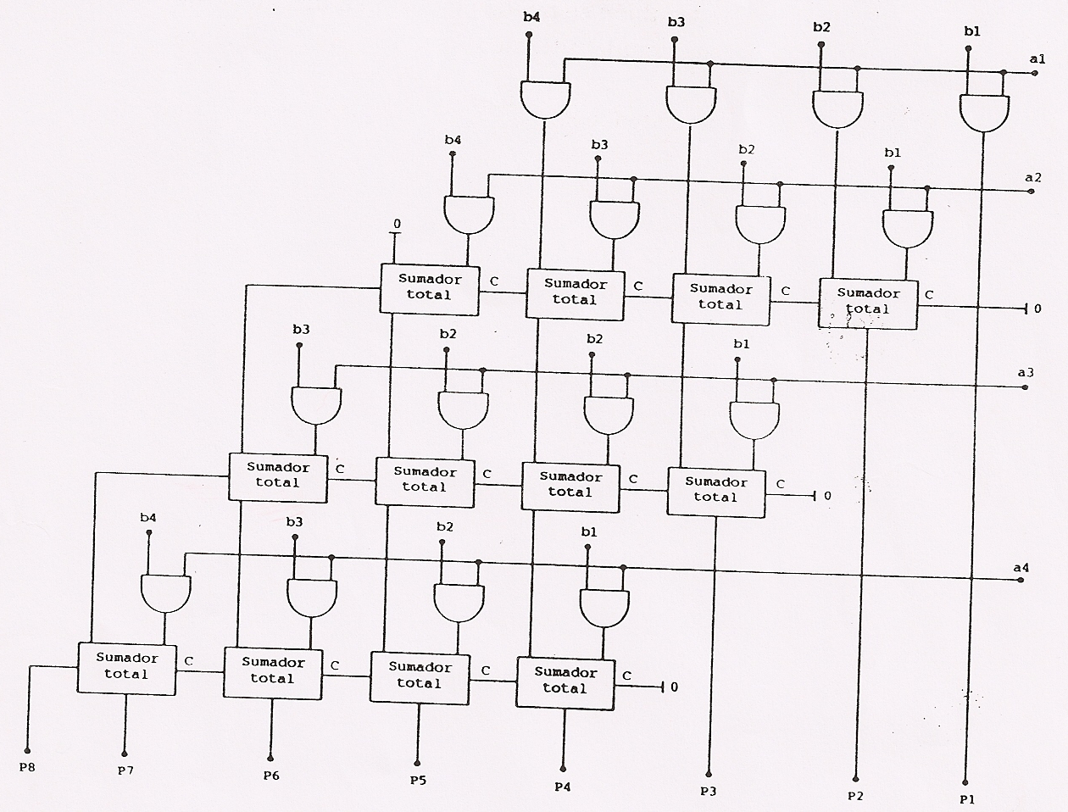
Multiplicador.
© Luis Entrena, Celia López, Mario García, Enrique San Millán. Universidad Carlos III de Madrid, 2008

